Slide 1
物理情報工学ソフトウェア開発演習
コマンドラインの使い方
慶應義塾大学理工学部物理情報工学科
渡辺

Slide 2
はじめに
Gitは、もともとLinuxの開発のために作られた
コマンドラインから操作することが前提
本講義でもGitを主にコマンドラインから操作する
そもそもコマンドラインとは何か？

Slide 3



インタフェースとは
インタフェース
コンピュータ
ユーザ
コンピュータに何かさせるにはユーザが「指示」をする必要がある
指示を伝える手段が「インタフェース」

Slide 4


インタフェース
グラフィカルユーザインタフェース
(Graphical User Interface, GUI)
コンピュータへ出す指示を画面上で視覚的に表現する
操作や対象を抽象化したアイコンを利用する
マウスやタッチパネルなどを入力デバイスとする
コマンドラインインタフェース
(Command-Line Interface, CLI)
コマンド文字列でコンピュータへ指示を出す
キャラクタユーザインタフェース(CUI)とも
キーボードを主な入力デバイスとする

Slide 5
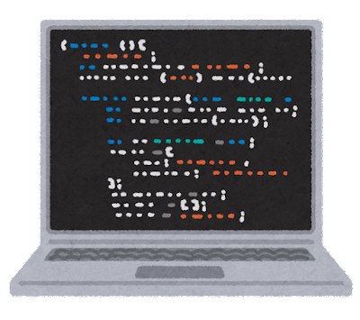
今回の目標
コマンドライン操作やUNIXコマンドといった
「黒い画面」での操作に慣れる

Slide 6
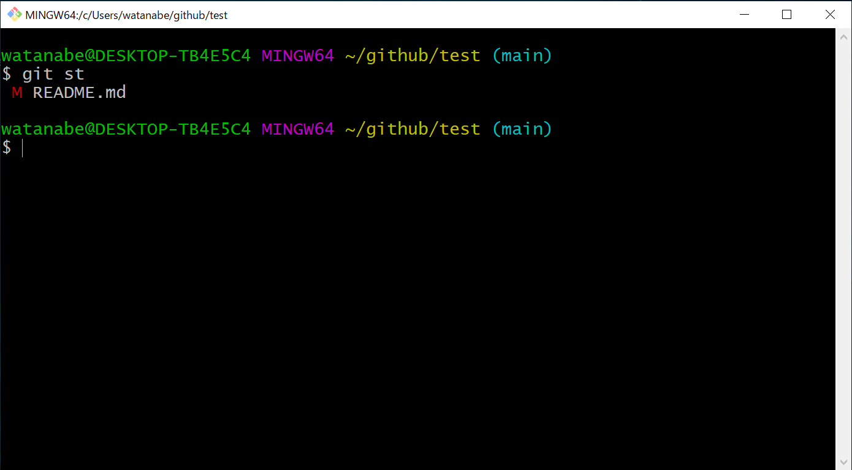
ターミナルとUNIXコマンド
本講義では、Gitを「Git Bash」から操作する
Git BashはWindows上でUNIXベースのターミナルを実現するソフトウェア
Bashはシェルの一種であり、コマンドを受け付ける

Slide 7





オペレーティングシステムとシェル
オペレーティングシステム (Operating System, OS)
ハードウェアを抽象化し、ソフトウェアとハードウェアの仲立ちをする
WindowsやMac、Linux、iOSやAndroid等
シェル (Shell)
ユーザとOS(カーネル)の仲立ちをするのがシェル
ユーザの要望をOSに伝える
オペレーティング
システム
ハードウェア
ユーザ
シェル

Slide 8
ディレクトリとパス
ディレクトリ (Directory)
複数のファイルをまとめるフォルダのこと
以後、フォルダのことを「ディレクトリ」と呼ぶ
カレントディレクトリ (Current Directory)
ワーキングディレクトリとも
「現在自分が見ているディレクトリ」のこと
CUIだとどこにいるかわからなくなる場合があるので注意
ホームディレクトリ (Home Directory)
ターミナルを開いた直後のカレントディレクトリ
引数無しのcdコマンドで戻ってくる場所

Slide 9
ディレクトリとパス
パス (path)
階層構造の中でファイルの位置を示す文字列
デフォルトでファイルを探しに行くディレクトリ
絶対パス (absolute path)
最上位階層から目的のファイルまでの位置
ルートディレクトリ
相対パス (relative path)
カレントディレクトリから目的のファイルまでの位置

Slide 10


ディレクトリとパス
ルート
ディレクトリ
c
カレント
ディレクトリ
Data
Apps
Fig
Music
目的の
ファイル
絶対パス
c/Data/Fig/fig1.png
fig1.png
相対パス
Fig/fig1.png

Slide 11
ディレクトリとパス
特別なディレクトリ
.
カレントディレクトリ
..
カレントディレクトリの親ディレクトリ
相対パスで「真下」以外のパスを指定するのに使用

Slide 12
ディレクトリとパス
ルート
ディレクトリ
c
Data
Apps
カレント
ディレクトリ
Fig
Music
目的の
ファイル
絶対パス
c/Data/Fig/fig1.png
fig1.png
相対パス
../Fig/fig1.png

Slide 13
コマンドプロンプト
コマンドプロンプト (command prompt)
シェルにおいて、ユーザからの入力待ちを示すもの
Git Bashでは、「$」の隣でカーソルが点滅する
コマンド (command)
プロンプトに入力する命令
引数(ひきすう)やオプションを指定できる
$ ls –la dir
コマンド
プロンプト
コマンド
オプション
引数

Slide 14


ls
指定したディレクトリ内のファイルやディレクトリを表示する
引数を指定しない場合はカレントディレクトリ直下を表示する
引数 (argument)
コマンドの直接の目的語
カレントディレクトリ
$ ls
dir1/ dir2/ file1.txt file2.txt
temp
lsが表示する範囲
$ ls dir1
file3.txt
dir1
dir2
file1.txt
file2.txt
file3.txt

Slide 15
ls
オプション (option)
コマンドの振る舞いを変えるもの
ハイフンに続けて渡す
一度に複数指定することもできる
-l
リスト表示
$ ls -l
total 0
drwxr-xr-x 1 watanabe 197121 0 Sep 26 23:06 dir1/
drwxr-xr-x 1 watanabe 197121 0 Sep 26 23:06 dir2/
-rw-r--r-- 1 watanabe 197121 0 Sep 26 23:06 file1.txt
-rw-r--r-- 1 watanabe 197121 0 Sep 26 23:06 file2.txt
-a
隠しファイルも表示する
$ ls -a
./ ../ dir1/ dir2/ file1.txt file2.txt

Slide 16
エラーメッセージ
できない操作を指示するとエラーが表示される
例： lsの引数に存在しないディレクトリを指定した
$ ls non-existing-dir
ls: cannot access 'non-existing-dir': No such file or directory
エラーの現象と理由が表示される
現象：non-existing-dirにアクセスできない
理由：そんなファイルやディレクトリが存在しない
エラーメッセージは平易な英語なので読めるはず
ちゃんと読むのが脱初心者への近道
→ 読め！

Slide 17
cd
引数で指定したディレクトリをカレントディレクトリとする
引数を指定しない場合はホームディレクトリへ移動する
temp
cd dir1
dir1
dir2
$ cd dir1
$ ls
file3.txt
file1.txt
file2.txt
ls
lsが表示する範囲
file3.txt

Slide 18
cd
$ cd
引数無しではホームディレクトリへ移動する
場所がよくわからなくなったらこれを使う
$ cd ..
親ディレクトリへ移動する
よく使うので覚えておくこと

Slide 19
mkdir
引数で指定したディレクトリを作成する
(新規作成→フォルダ)
引数は必須
ディレクトリ dir3を作成
$ ls
dir1/ dir2/ file1.txt file2.txt
$ mkdir dir3
$ ls
dir1/ dir2/ dir3/ file1.txt file2.txt
ディレクトリ dir3が作成された
※ ディレクトリの削除はrmdirだが、あまり使わない

Slide 20
mv
mv 移動元 移動先
ファイルやディレクトリの移動、リネームを行う
「移動元」「移動先」と引数を二つとる
移動元は存在するファイルやディレクトリでなければならない
移動先が存在するかしないかで動作が変わる
移動先が存在するディレクトリ
→そこに移動
移動先が存在しないファイルやディレクトリ
→移動元のファイルやディレクトリを移動した上でリネーム

Slide 21
mv
mv ファイル ディレクトリ
ファイルをそのディレクトリへ移動する
$ mv file1.txt dir2
カレントディレクトリ
temp
dir1
dir2
file1.txt
file2.txt
file3.txt

Slide 22
mv
mv ファイル ディレクトリ
ファイルをそのディレクトリへ移動する
$ mv ../file1.txt .
カレント
ディレクトリ
temp
dir1
dir2
file1.txt
file2.txt
file3.txt

Slide 23
mv
mv ファイル ファイル
$ mv file2.txt file3.txt
カレントディレクトリ
temp
リネーム
dir1
dir2
file1.txt
file2.txt
file3.txt
file3.txt

Slide 24
cp
ファイルをコピーする
移動元のファイルが消えない以外はほぼmvと同じ
$ cp –r dir1 dir2
ディレクトリのコピーには-rオプションが必要
カレント
ディレクトリ
temp
dir1
dir2
file1.txt
file2.txt
dir1
file3.txt
file3.txt

Slide 25

rm
ファイルやディレクトリを削除する
ディレクトリの削除には-rオプションが必要
$ rm –r dir1
カレントディレクトリ
temp
dir1
dir2
file1.txt
file2.txt
file3.txt
※ 問答無用で中身ごと削除するので注意。-iオプションを付けると確認する

Slide 26
catとecho
cat ファイル名
ファイルの中身を表示する
echo メッセージ
メッセージを表示する
echo メッセージ > ファイル名
メッセージを中身とするファイルを作成
echo メッセージ | プログラム
メッセージをプログラムの入力として実行

Slide 27
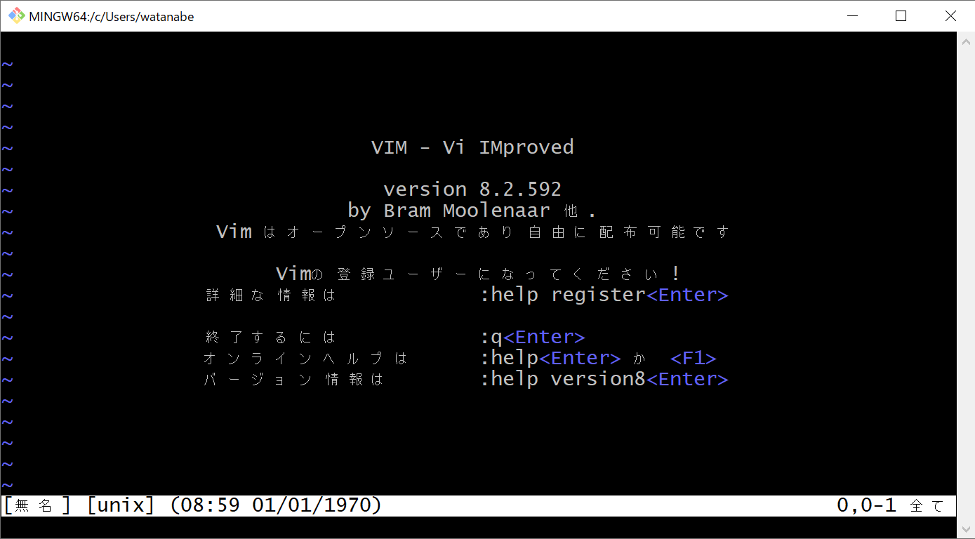
Vim
Vim (ヴィム)
多くの環境でGitのデフォルトエディタ
モードという概念がある
とっつきにくいが慣れると使いやすい

Slide 28
Vimのモード
インサート
モード
i
ESC
:
v
コマンドライン
モード
ノーマル
モード
ビジュアル
モード
ESC
ESC
ゴリラと学ぶVim講座
https://knowledge.sakura.ad.jp/21687/

Slide 29
Vimのモード
Vimのモードはここを見ればわかる
ノーマルモード ：何も表示されない
インサートモード：「-- INSERT --」と表示
ビジュアルモード：「-- VISUAL --」と表示
コマンドモード ： 「:」が表示され入力待ちに

Slide 30
Vimの終了の仕方
ESCキーを押してノーマルモードに戻る
ファイル名が指定されている？
No
Yes
現在の編集内容を保存する？
Shift + ZZ
(シフトキーを押しながらZを二回)
No
Yes
コマンドモードで
: q!
コマンドモードで
:wq ファイル名
※ 既存のファイルを上書きする場合はwq!

Slide 31
VimとGit
GitからVimが呼び出される場合、ファイル名が指定された状態、かつノーマルモードで起動される
その後、以下の作業をすればよい
「i」を押してインサートモードへ
内容を編集
エスケープキーを押してノーマルモードへ
「ZZ」でエディタを抜ける

Slide 32
Vimのノーマルモードでの編集
ノーマルモードで様々な編集ができる
とりあえずこれだけ覚えておく(後で使います)
カーソル移動
カーソル位置の行を切り取り
切り取った行をカーソル位置の行の下に貼り付け
切り取った行をカーソル位置の行の下に貼り付け
i
j
k
l
dd
p
P

Slide 33
まとめ
インタフェースについて
インタフェースにはコマンドラインとグラフィカルなものがある
本講義ではGitを主にコマンドラインで使う
コマンドラインインタフェースでは、プロンプトにコマンドを入力する
コマンドには引数やオプションを与える
エラーメッセージを読む
Vim
本講義ではGitのエディタとしてVimを使う
Vimにはモードがある
困ったらエスケープキー
終了は「ZZ」

